Slide 1
Урок
окружающего мира
2 класс
ОС «Школа 2100»
учитель Новикова О.В.
МБОУ «СОШ № 11»
п.Оверята
г.Краснокамска
Пермского края

Slide 2
I. Самоопределение к деятельности
Без труда не вытянешь рыбку из пруда.

Slide 3
Правила работы в группе
Своё мнение должен высказать каждый
Умей выслушать товарища
Знаешь – говори, не знаешь – слушай
Работай тихо, чтобы не мешать товарищам
Закончил дело, помоги другому
Рабочее место содержи в порядке

Slide 4
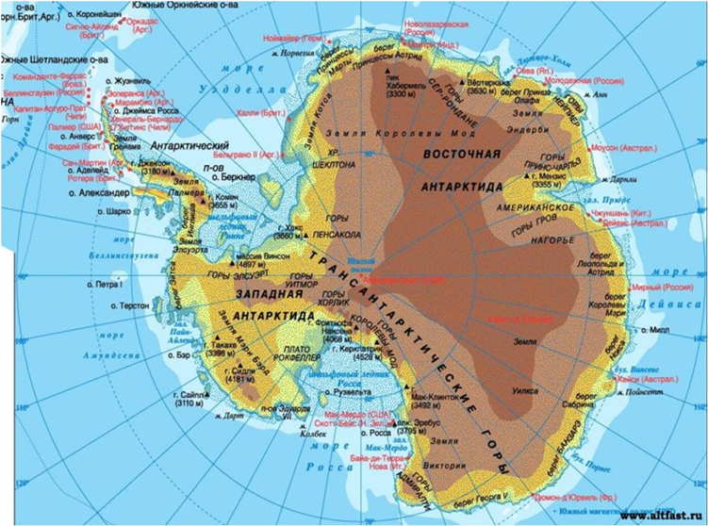
II. Актуализация знаний
Порядок изучения тем
Океаны
Материки
Реки
Озёра

Slide 5
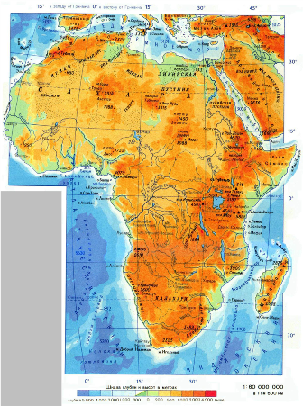
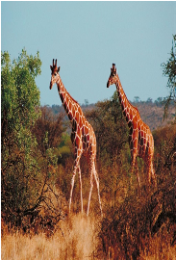
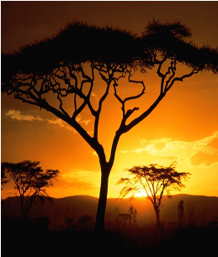

Slide 6
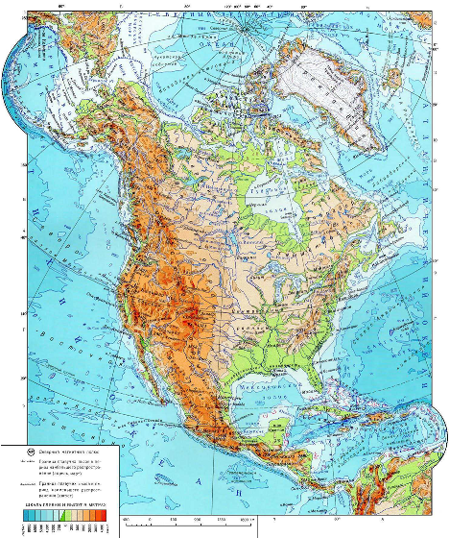
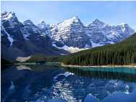
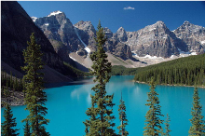

Slide 7
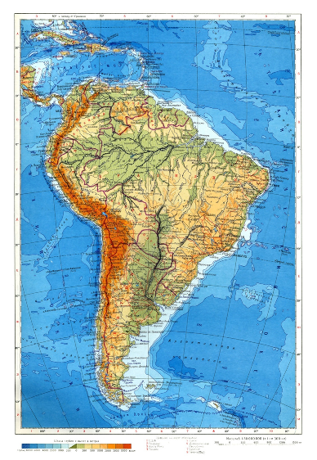
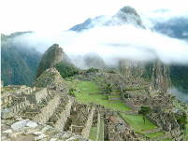
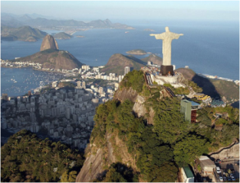

Slide 8
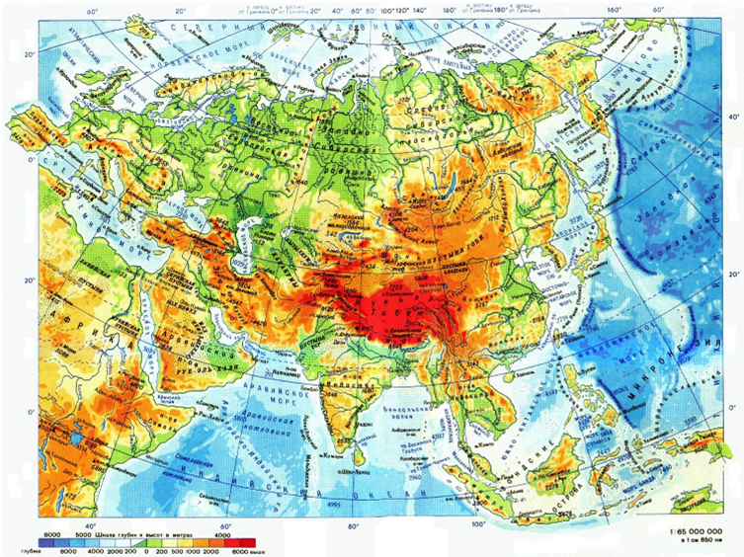
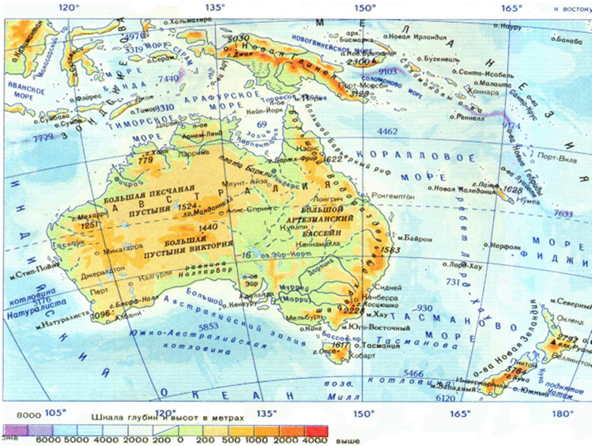

Slide 9
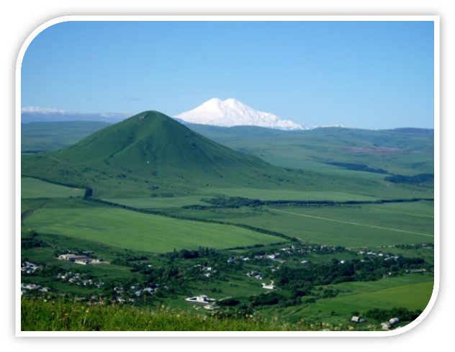
III. Постановка учебной задачи
Тема урока: Равнины и горы.

Slide 10

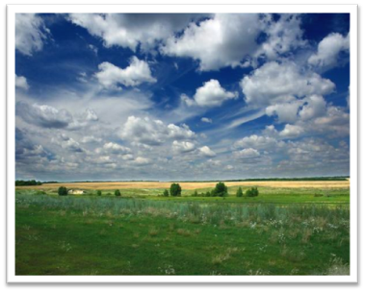
Определяем основной вопрос урока
Я считаю, что это равнина. Ведь ровная же поверхность.
А я думаю, что это всё-таки горы. Ведь поверхность расположена высоко над уровнем моря.
Кто прав?
Какие возникают вопросы?
Что такое горы?
Что такое равнины?
Чем равнина отличается от гор?

Slide 11
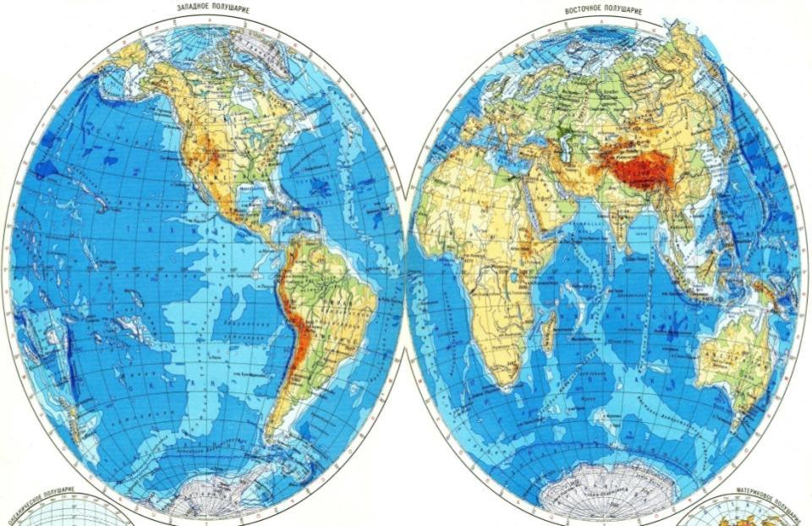

IV.Совместное открытие знаний
Большая часть суши обозначена зелёным и жёлтым цветом.
На картах указано, что высота этих участков не превышает 500 метров.
Это равнины – ровные или слабоволнистые участки суши, расположенные выше 200 метров над уровнем моря.

Slide 12
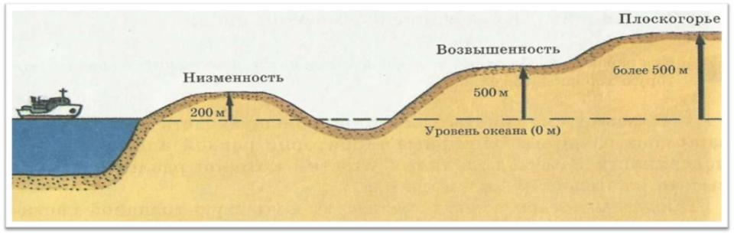
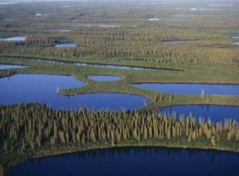
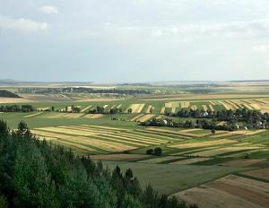
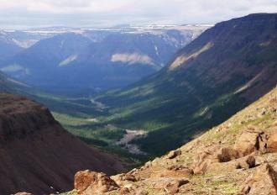
IV. Совместное открытие знаний
Какими бывают равнины?
Западно-Сибирская
низменность
Волыно-Подольская
возвышенность
Среднесибирское плоскогорье

Slide 13
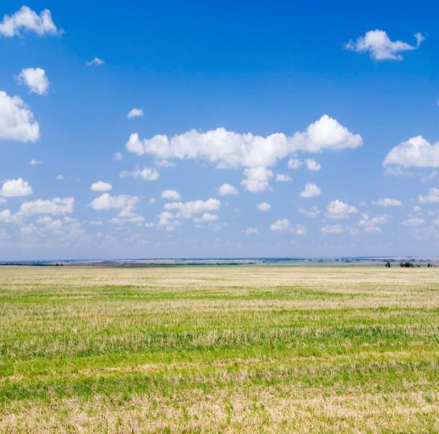
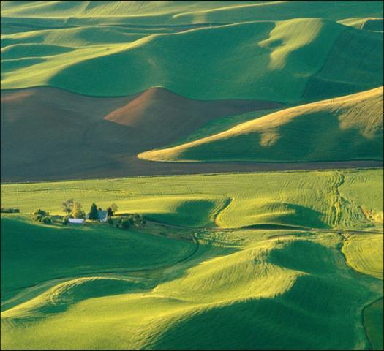
Чем отличаются эти равнины?
Холмистая равнина
Плоская равнина

Slide 14
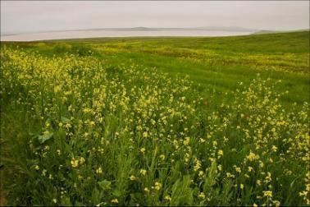
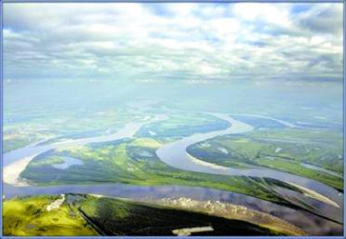
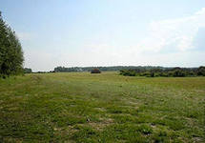
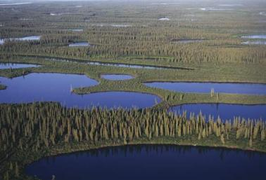
Совместное открытие знаний
Найдите названия равнин на карте Евразии на с. 130–131.
Восточно-Европейская равнина
Западно-Сибирская равнина

Slide 15
физкультминутка
К морю Чёрному спустились
Наклонились и умылись.
1,2,3,4
Вот так славно освежились.
А теперь поплыли дружно,
Делать так руками нужно:
Вместе – раз, это брас.
Один, другой – это кроль.
Все как один – плывём как дельфин.
Вышли на берег крутой
И отправились домой.

Slide 16
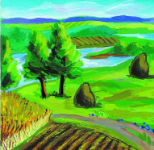
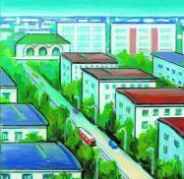
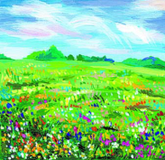
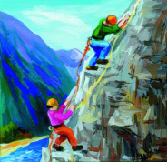
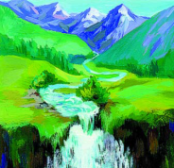
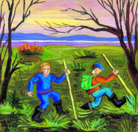
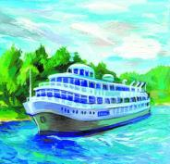
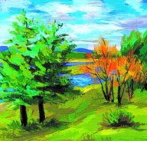
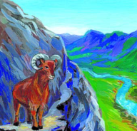
Совместное открытие знаний
Что окружает равнины? (Карта на с. 130–131.)
Горы – возвышение на земной поверхности.
По иллюстрациям учебника на с.113 догадайтесь, что бывает в горах или на равнинах.
равнина
горы

Slide 17
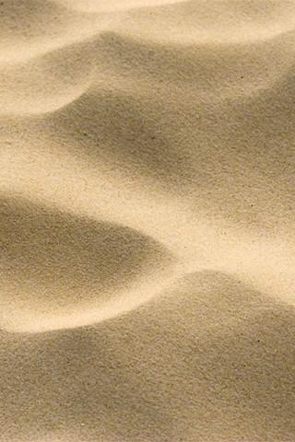
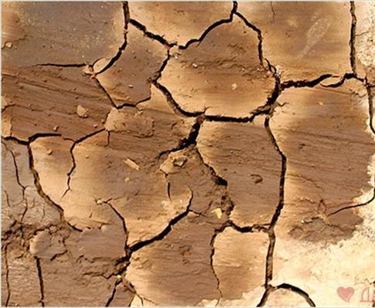
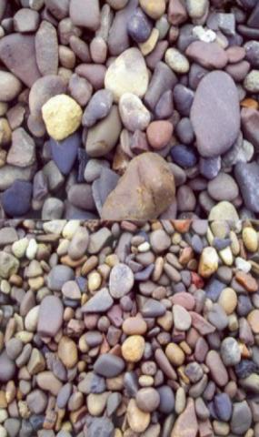
Совместное открытие знаний
Равнины сложены из рыхлых горных пород.
песок
глина
галька

Slide 18
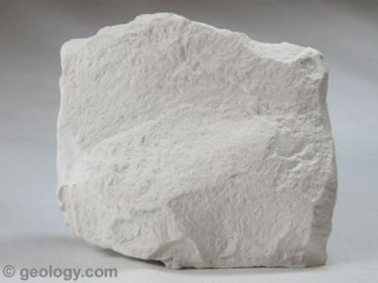
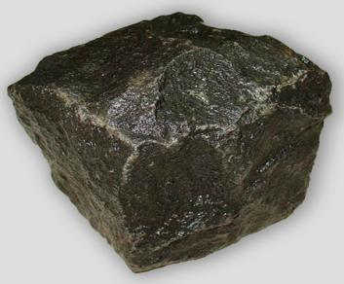
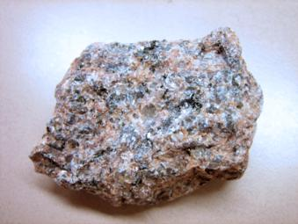
Совместное открытие знаний
А из каких пород сложены горы?
Стр. 114
гранит
базальт
известняк
Горы сложены из плотных горных пород.

Slide 19
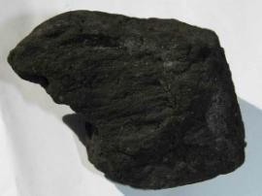
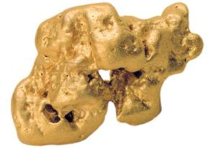
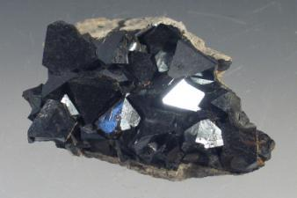
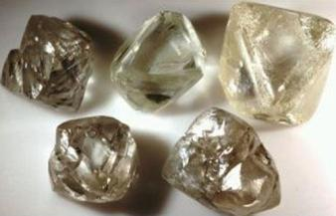
Совместное открытие знаний
Горные породы, которые использует человек, называют
полезными ископаемыми.
каменный уголь
золото
магнитный железняк
алмаз

Slide 20
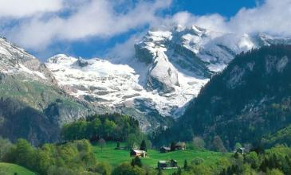
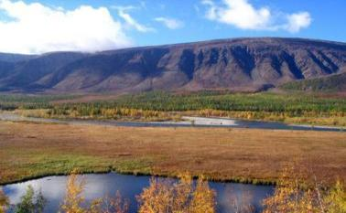
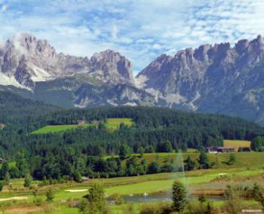
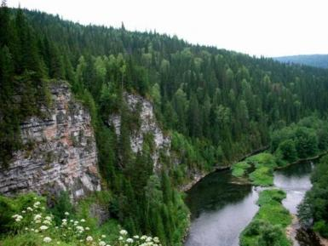
Совместное открытие знаний
Найдите горы на карте Евразии стр. 130.
Альпы
Уральские горы

Slide 21
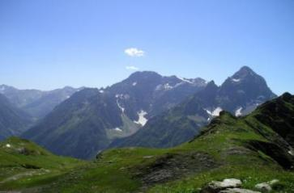
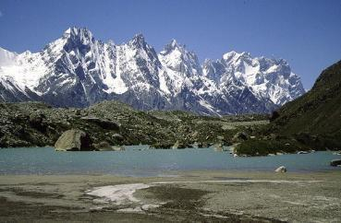


Совместное открытие знаний
Кавказ
Гималаи

Slide 22




Совместное открытие знаний
Найдите горы на карте Северной Америки и Южной Америки стр. 134.
Кордильеры
Анды

Slide 23




Высота гор
Низкие горы до 1000 метров Хибины
Средние горы до от 1000 до 2000 метров
Урал
Высокие горы до более 2000 метров Гималаи, Кавказ

Slide 24
V.Применяем знания
Выберите важные отличительные особенности гор и равнин:
1) большие перепады высоты земной поверхности;
2) наличие болот, рек, озёр, леса;
3) умеренный тепловой пояс;
4) ровные или холмистые участки суши;
5) большое количество городов;
6) реки с быстрым течением;
7) пески и степи.
Равнины – 2,4,5,7
Горы –
1,3,6

Slide 25
V.Применяем знания рабочая тетрадь задание № 3 стр.36
Изготовление кирпича
Строительство зданий
Изготовление памятников
Выплавка стали
Отопление жилища
Выработка электроэнергии
Производство бензина
Производство пластмасс
Глина
Гранит
Мрамор
Железная руда
Каменный уголь
Нефть

Slide 26
VI. Самостоятельная работа с самопроверкой по эталону рабочая тетрадь стр.37 задание № 5
Амазонка
Дунай
Миссури
Ганг
Альпы
Кордильеры
Гималаи
Анды

Slide 27
VII. Включение в систему знаний
Кластер
Плоские
Холмистые
Равнины
Низменность
Плоскогорье
Возвышенность

Slide 28
VII. Включение в систему знаний
Молодые
Старые
Горы
Низкие
Высокие
Средние

Slide 29
VIII. Рефлексия деятельности
Равнины – ровные или слабоволнистые участки суши, расположенные выше 200 метров над уровнем моря.
Горы – возвышение на земной поверхности.
Равнины
Плоские
Холмистые
Низменности
Возвышенности
Плоскогорье
сложены из рыхлых горных пород
Горы
Молодые
Старые
Низкие
Средние
Высокие
сложены из плотных горных пород

Slide 30
Сегодня на уроке:
- Я узнал...
- Я понял...
- Мне было интересно...
- Меня удивило...
- Мне было трудно...
- Я не понял...

Slide 31
Источники информации:
Тексты, иллюстрации и задания из учебника «Окружающий мир. Наша планета Земля» А.А. Вахрушева, О.В. Бурского, А.С. Раутиана. 2 класс.
Задания из Методических рекомендаций для учителя по курсу «Окружающий мир» для 2-го класса А.А. Вахрушева, Е.А. Самойловой, О.В. Чихановой.
Изображения с http://images.yandex.ru и http://go.mail.ru/search_images?&fs=1
Фрагменты презентации к уроку «Равнины и горы» Устиновой Маргариты Алексеевны
Авторские задания.

